Slide 1
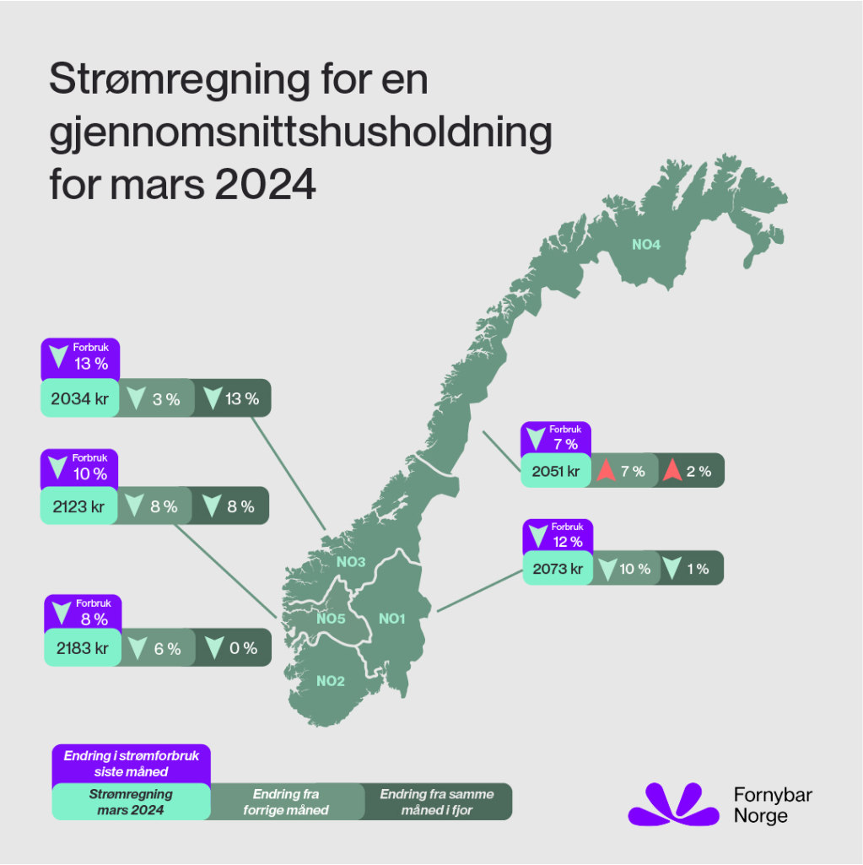

Strømprisindeksen mars 2024
I Nord-Norge har prisen steget noe grunnet historisk lave fyllingsnivåer i vannmagasinene. Det har aldri vært en høyere pris i mars måned i Nord-Norge. Likevel har nordlendingene den laveste prisen i Norden.
Strømprisen holdt seg på omtrent samme nivå som i februar i de sørlige prisområdene. I forhold til fjoråret er prisene nesten halvert.
I ingen av de norske prisområdene var månedsprisene høye nok i mars til å nå terskelen for strømstøtte. Det ble likevel utbetalt strømstøtte for enkelte timer.
Prisforskjellene innad i Norge ble også redusert i mars. Det har ikke vært så små forskjeller mellom Sør- og Nord-Norge (NO2 og NO4) siden februar 2021.
Mars var relativt mild. Dette gjorde at forbruket var på et lavere nivå enn i 2023.

Slide 2
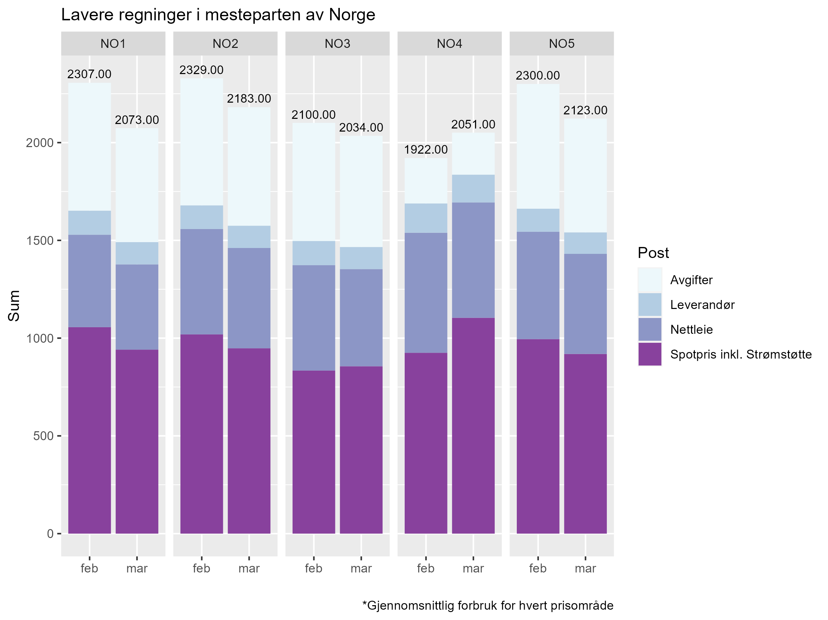
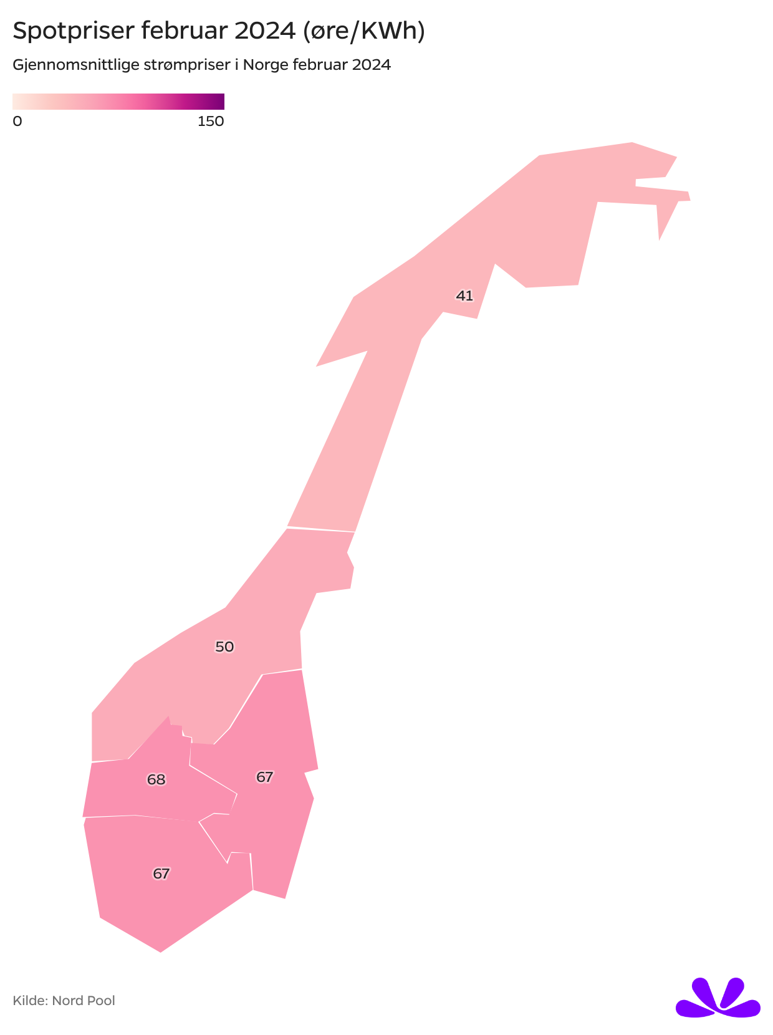
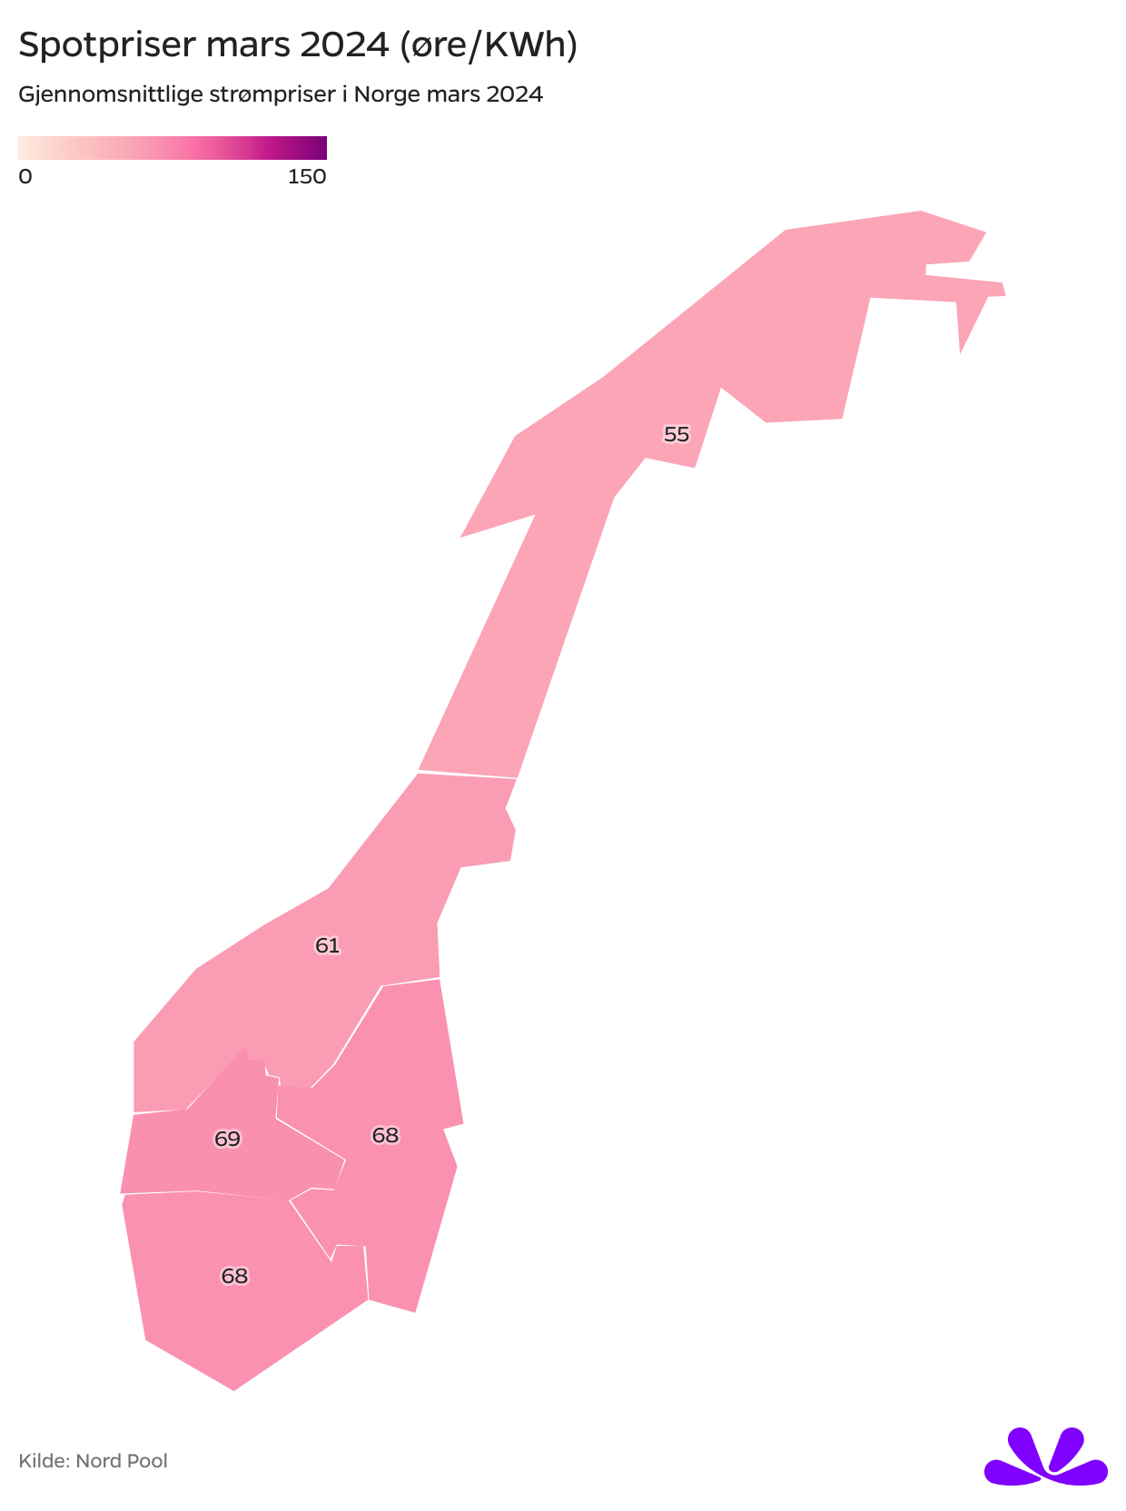
Sammenlikning mars-februar
I Sør-Norge var strømprisene i mars omtrent på samme nivå som i februar. I Midt- og Nord-Norge økte strømprisene som følge av lite nedbør og lav magasinfylling.
Strømregningene er blitt lavere i Sør- og Midt-Norge på grunn av en nedgang i strømforbruket.
I Nord-Norge var ikke fallet i strømforbruket stort nok til å kompensere for de økte strømprisene, og derfor er strømregningene blitt høyere her.
Tall er i norske kroner dersom ikke annet er oppgitt

Slide 3
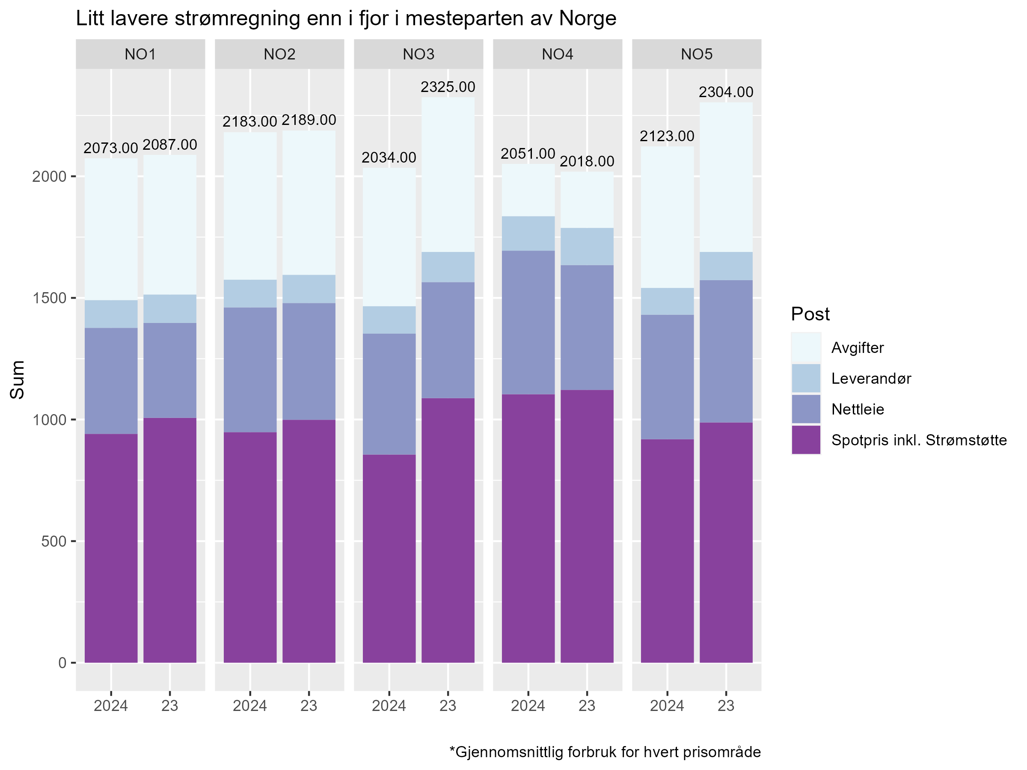
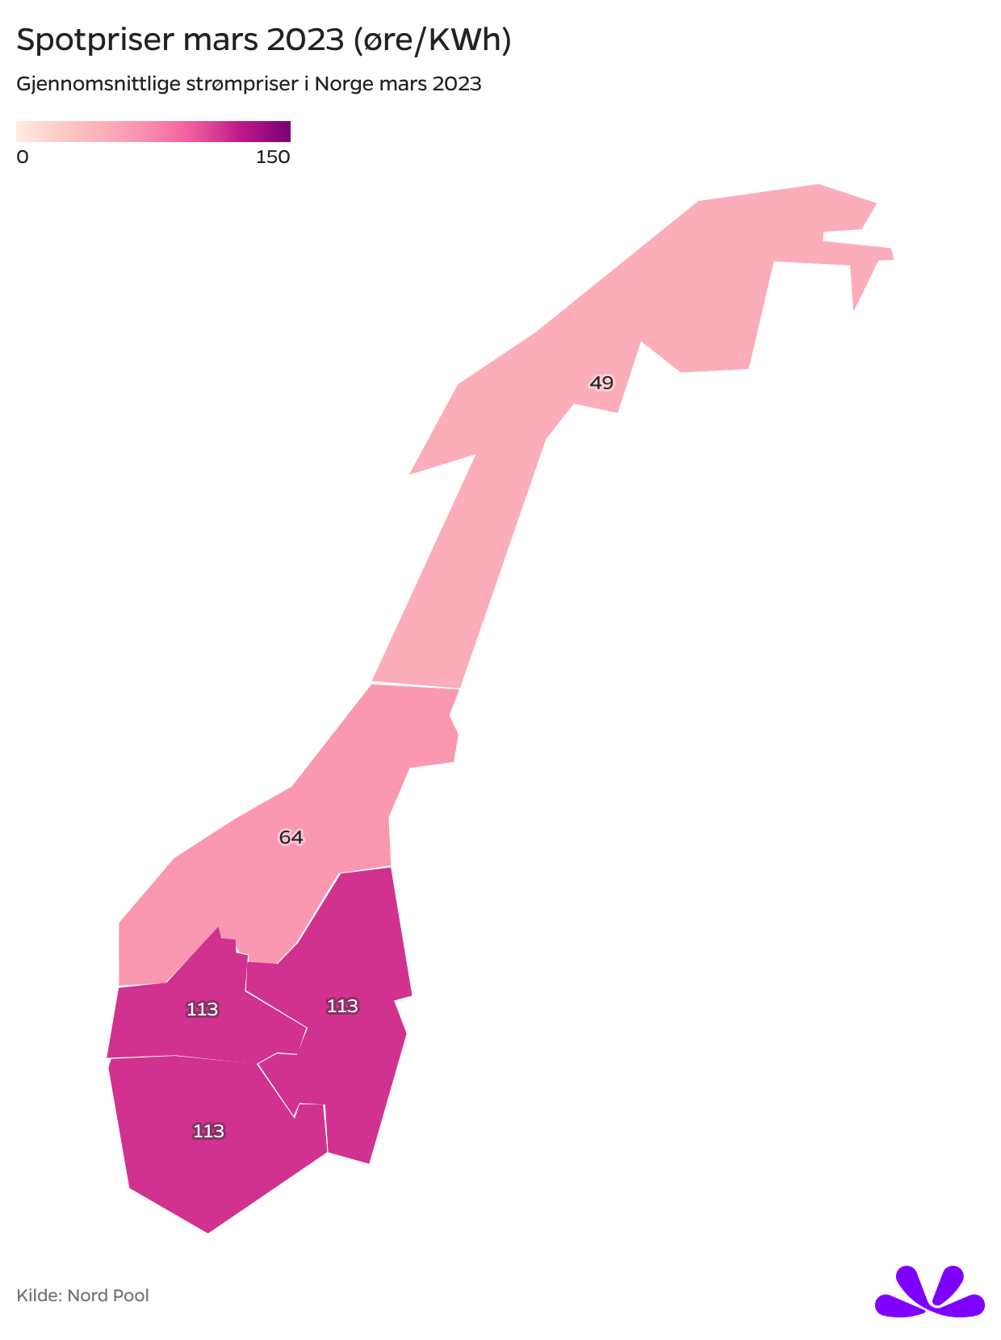
Sammenligning mars 2023-2024
I Sør-Norge var prisene i mars nesten 40 prosent lavere enn i samme måned i fjor. Årets marspris i Sør-Norge er den laveste siden 2021.
I Nord- og Midt-Norge har strømprisene steget noe grunnet lite nedbør og lite vann i magasinene.
Likevel er strømregningene omtrent på samme nivå grunnet strømstøtte og noe økt nettleie.
Tall er i norske kroner dersom ikke annet er oppgitt

Slide 4
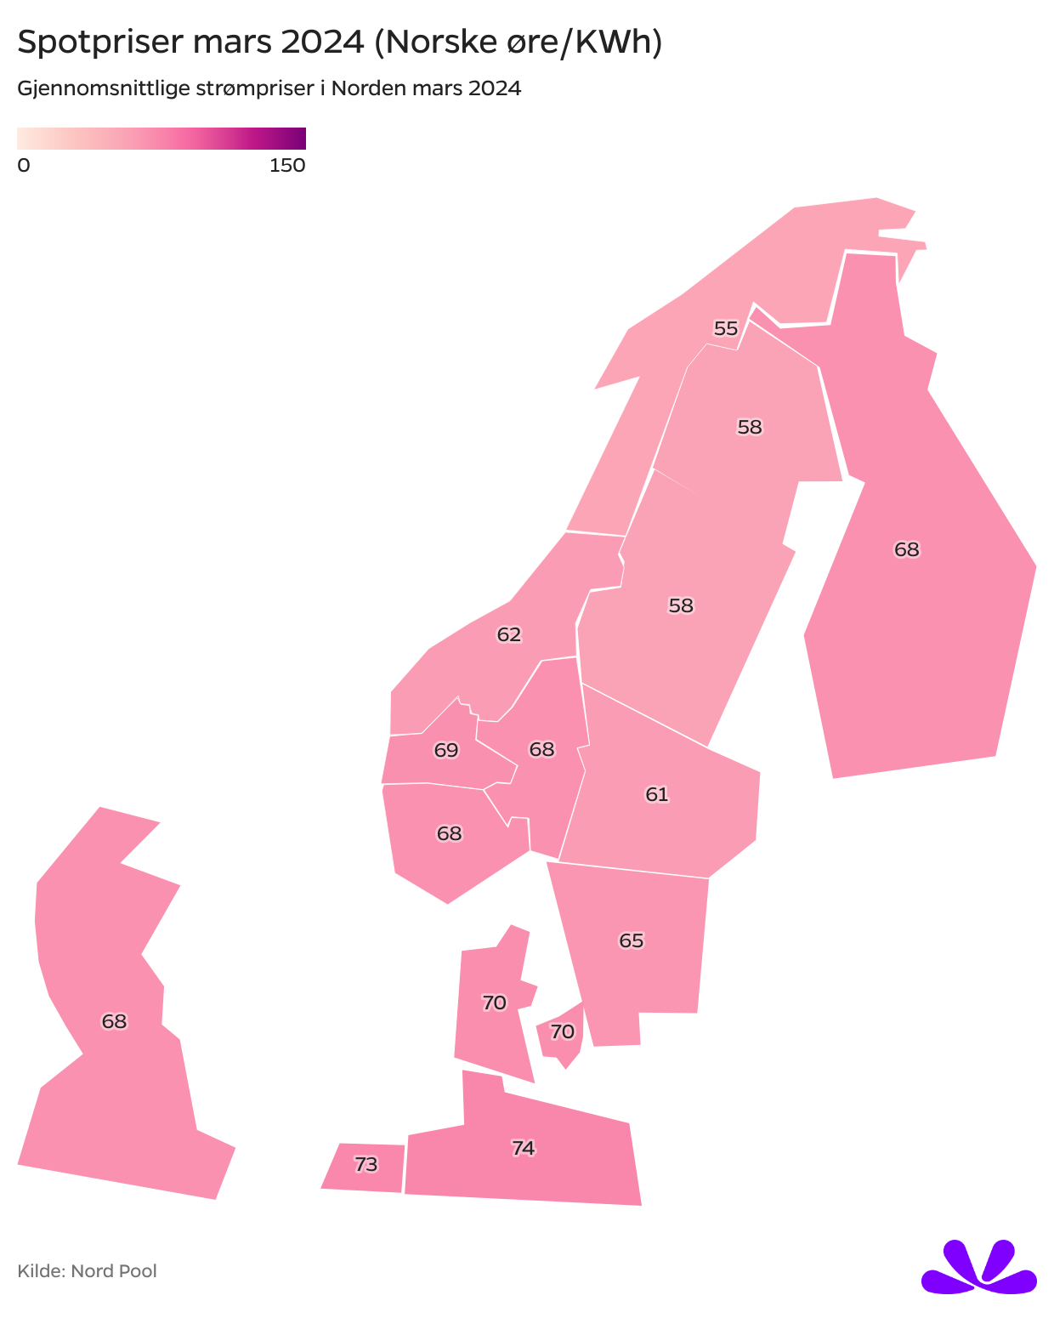
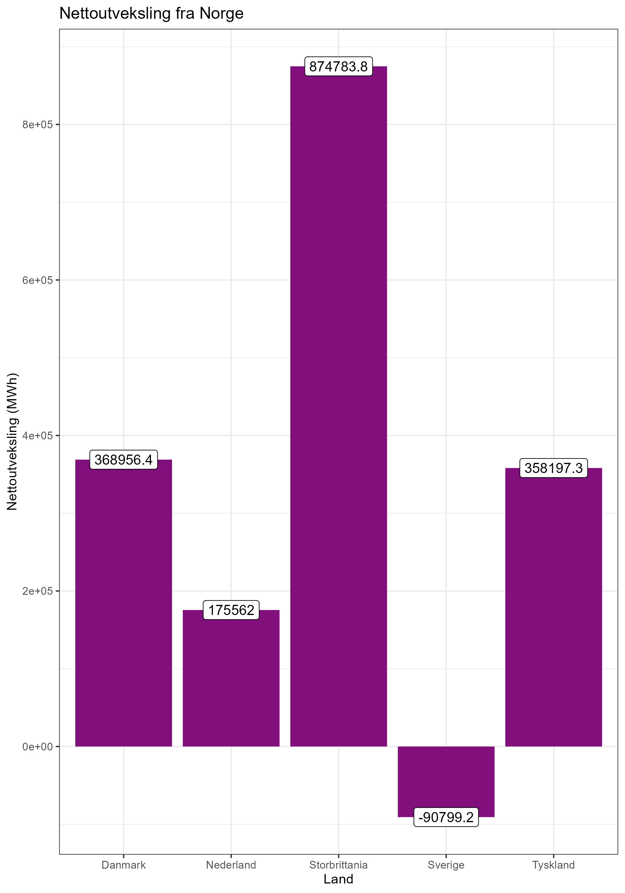





Kraftutveksling
I mars har vi hatt nettoimport av strøm fra Sverige, og nettoeksport til Nederland, Tyskland, Danmark og Storbritannia.
I sum eksporterte vi ca. 1,7 TWh med strøm i mars.

Slide 5
Hva forklarer strømprisene i mars?
Høyere strømpriser i nord
Strømprisene i Nord-Norge har steget de siste månedene. I mars økte de igjen, og er nå på sitt høyeste siden desember.
Mars-prisen i Nord-Norge har aldri vært så høy (om man ikke justerer for inflasjon)
Hovedårsaken til de høyere strømprisene i Nord-Norge er svært lite nedbør og kaldt vær i vinter. Det har ført til at fyllingsgraden i vannmagasinene i Nord-Norge ved utgangen av mars var lavere enn noen tidligere mars-måned.
Det er også lite snø, så avhengig av nedbørsmengden kan situasjonen vedvare en stund til.
Fyllingsgraden i de nordnorske vannmagasinene er imidlertid ikke faretruende lavt. Om situasjonen forverrer seg, har myndighetene mulighet til å innføre tiltak for å sikre forsyningssikkerheten.
Nord-Norge har fortsatt de laveste strømprisene i Norden

Slide 6
Utviklingen fremover
Markedet forventer at strømprisene vil falle frem mot sommeren og høsten.
Høyt strømforbruk i vinter har ført til at fyllingsgraden i norske magasiner er under normalnivået for årstiden, og lavere enn på samme tid i fjor. Samtidig er det mye snø i fjellet, slik at fyllingsgraden i norske vannmagasiner vil øke raskt når snøsmeltingen begynner.
I Nord-Norge er det også lite snø. Om nedbøren uteblir også i sommer og høst kan man gå inn i neste vinter med en svært stram kraftsituasjon

Slide 7
Vedlegg 1: Detaljert regning for mars
Prisområde | NO1 mar 2024 | NO2 mar 2024 | NO3 mar 2024 | NO4 mar 2024 | NO5 mar 2024
Gjennomsnittlig forbruk (KWh) | 1473 | 1488 | 1459 | 2046 | 1401
Strømregning | 1121 | 1131 | 1013 | 1279 | 1081
Spotpris | 1008 | 1016 | 900 | 1137 | 971
Fastpris | 40 | 40 | 40 | 40 | 40
Påslag | 74 | 74 | 73 | 102 | 70
Nettleie | 436 | 513 | 497 | 590 | 512
Energiledd | 284 | 318 | 286 | 298 | 347
Kapasitetsledd | 152 | 195 | 211 | 291 | 165
Avgifter | 583 | 606 | 569 | 215 | 582
el-avgift | 140 | 142 | 139 | 195 | 133
ENOVA-avgift | 15 | 15 | 15 | 20 | 14
MVA | 428 | 450 | 416 | 0 | 435
Strømstøtte | -67 | -68 | -44 | -33 | -52
Totalt | 2073 | 2183 | 2034 | 2051 | 2123
Dette er hva kraftprodusentene får betalt for strømmen
Dette er strømleverandørens påslag på strømregningen
Dette går til nettselskapet for å bygge, drifte og vedlikeholde strømnettet
Finnmark og deler av Troms har fritak for el-avgift
Nord-Norge har fritak for MVA på strøm
Tall er norske kroner der ikke annet er oppgitt

Slide 8
Vedlegg 2: Detaljerte sammenligninger
Mars 2023 | NO1 | NO2 | NO3 | NO4 | NO5
Gjennomsnittlig forbruk (KWh) | 1539 | 1528 | 1687 | 2269 | 1514
Strømregning | 1862 | 1849 | 1212 | 1275 | 1837
Spotpris | 1745 | 1732 | 1088 | 1122 | 1721
Nettleie | 390 | 480 | 477 | 513 | 585
Kapasitetsledd | 136 | 164 | 152 | 224 | 165
Avgifter | 574 | 593 | 636 | 231 | 615
Strømstøtte | -738 | -733 | 0 | 0 | -733
Totalt | 2087 | 2189 | 2325 | 2018 | 2304
Februar 2024 | NO1 | NO2 | NO3 | NO4 | NO5
Gjennomsnittlig forbruk (KWh) | 1665 | 1612 | 1672 | 2208 | 1551
Strømregning | 1268 | 1215 | 998 | 1092 | 1188
Spotpris | 1144 | 1095 | 875 | 941 | 1070
Nettleie | 473 | 539 | 539 | 614 | 549
Kapasitetsledd | 152 | 195 | 211 | 291 | 165
Avgifter | 654 | 650 | 604 | 232 | 638
Strømstøtte | -88 | -76 | -41 | -16 | -75
Totalt | 2307 | 2329 | 2100 | 1922 | 2300
Mars 2024 | NO1 | NO2 | NO3 | NO4 | NO5
Gjennomsnittlig forbruk (kWh) | 1473 | 1488 | 1459 | 2046 | 1401
Strømregning | 1121 | 1131 | 1013 | 1279 | 1081
Spotpris | 1008 | 1016 | 900 | 1137 | 971
Nettleie | 436 | 513 | 497 | 590 | 512
Kapasitetsledd | 152 | 195 | 211 | 291 | 165
Avgifter | 583 | 606 | 569 | 215 | 582
Strømstøtte | -67 | -68 | -44 | -33 | -52
Totalt | 2073 | 2183 | 2034 | 2051 | 2123
Kun regningsposter som varierer fra måned til måned, tall er norske kroner der ikke annet er oppgitt

Slide 9
Hva er strømprisindeksen?
Fornybar Norges strømprisindeks viser hva en gjennomsnittlig husholdning i hvert av de fem norske prisområdene for strøm kan regne med å betale i strømregning, sammenliknet med forrige måned og samme måned forrige år.
Regnestykket er basert på faktiske priser og gjennomsnittlig forbruk i de fem prisområdene, samt nettleie og avgifter. For strømpris er det tatt utgangspunkt i en vanlig spotprisavtale med et påslag på 5 øre/kWh og 40 kroner i fast månedsbeløp. Nettleie er basert på et vektet gjennomsnitt av prisene til de største nettselskapene i hvert prisområde. Tallene er innhentet fra Nord Pool, Elhub og nettselskapene.
Hensikten med strømprisindeksen er å gi norske strømkunder bedre innsikt i hvordan strømprisene utvikler seg over tid, hva som påvirker dem og hvordan strømregningen er sammensatt.

